Slide 1
Отчет по итогам 1 полугодия 2024 года об исполнении утвержденной тарифной сметы и инвестиционной программы, о соблюдении показателей качества и надежности регулируемых услуг и достижении показателей эффективности деятельности АО «Алюминий Казахстана» перед потребителями и иными заинтересованными лицами
26 июля, 2024
АО «Алюминий Казахстана»

Slide 2
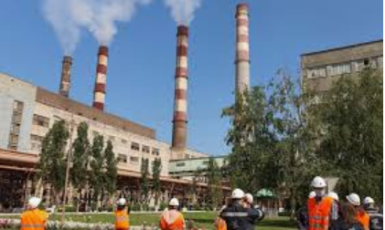
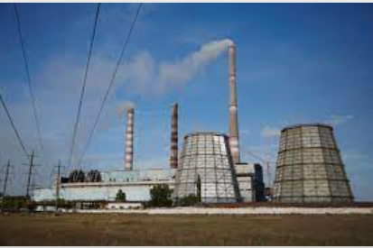
Общая информация
АО «Алюминий Казахстана» является единственным в Казахстане предприятием, выпускающим глинозем (сырье для производства алюминия), а так же крупнейшим работодателем Павлодарской области.
Вид регулируемой деятельности – производство тепловой энергии
Производителем тепла в АО «Алюминий Казахстана» является цеховое подразделение – теплоэлектроцентраль.
ТЭЦ АО «Алюминий Казахстана» введена в эксплуатацию в 1964 году.
Установленная мощность:
Электрическая – 350 МВт
Тепловая – 1 182 Гкал/час
Показатели качества и надежности регулируемых услуг, а также показатели эффективности деятельности для АО «Алюминий Казахстана» уполномоченным органом не установлены

Slide 3
Информация об исполнении утвержденной инвестиционной программы по итогам 1 полугодия 2024 года
№ п/п | Информация о плановых и фактических объемах предоставления регулируемых услуг |  |  |  |  |  | Отчет о прибылях и убытках | Сумма инвестиционной программы, тыс. тенге |  |  |  | Информация о фактических условиях и размерах финансирования инвестиционной программы, тыс. тенге
 | Наименование регулируемых услуг (товаров, работ) и обслуживаемая территория | Наименование мероприятий | Единица измерения | Количество в натуральных показателях |  | Период предоставления услуги в рамках инвестиционной программы |  | План | Факт | отклонение | причины отклонения | собственные средства |  | Заемные средства | Бюджетные средства
 |  |  |  |  |  |  |  |  |  |  |  | Амортизация | Прибыль
 |  |  |  | план | факт
1 | 2 | 3 | 4 | 5 | 6 | 7 | 8 | 9 | 10 | 11 | 12 | 13 | 14 | 15 | 16
1 | производство тепловой энергии, г. Павлодар | Капитальный ремонт котлоагрегата БКЗ 320-140 ст.№2. (Пароперегреватель и поверхности нагрева котла ст.№2; Оставшаяся часть оборудования пылеприготовления с ШБМ котла ст. № 2, Шаробарабанная мельница ШБМ 380/550 (ремонт) | шт | 1 | 1 | 2024 год | -403 932 | 742 717 | 0 | -742 717 | Ремонт ведется. Платежи во втором полугодии. Ожидается исполнение по итогам года | - | - | 0 | 0
 |  | Объем предоставленных регулируемых услуг | тыс. Гкал | 1 341,939 | 833,084 | 1 полугодие 2024 года
Итого: |  |  |  |  |  |  |  | 742 717 | 0 | -742 717 | - | - | - | 0 | 0
* По регулируемой услуге – производство тепловой энергии

Slide 4
Информация об исполнении утвержденной инвестиционной программы по итогам 1 полугодия 2024 года (продолжение)
Наименование мероприятий | Информация о сопоставлении фактических показателей исполнения инвестиционной программы с показателями, утвержденными в инвестиционной программе |  |  |  |  |  |  |  | Разъяснение причин отклонения достигнутых фактических показателей от показателей в утвержденной инвестиционной программе | Оценка повышения качества и надежности предоставляемых регулируемых услуг и эффективности деятельности
 | Улучшение производственных показателей, %, по годам реализации в зависимости от утвержденной инвестиционной программы |  | Снижение износа (физического) основных фондов (активов), %, по годам реализации в зависимости от утвержденной инвестиционной программы |  | Снижение потерь, %, по годам реализации в зависимости от утвержденной инвестиционной программы |  | Снижение аварийности, по годам реализации в зависимости от утвержденной инвестиционной программы
 | факт прошлого года | факт текущего года | факт прошлого года | факт текущего года | план | факт | факт прошлого года | факт текущего года
3 | 17 | 18 | 19 | 20 | 21 | 22 | 23 | 24 | 25 | 26
Капитальный ремонт котлоагрегата БКЗ 320-140 ст.№2. (Пароперегреватель и поверхности нагрева котла ст.№2; Оставшаяся часть оборудования пылеприготовления с ШБМ котла ст. № 2, Шаробарабанная мельница ШБМ 380/550 (ремонт) | - | - | - | - | - | - | - | - | - | Оценка достижения показателей будет осуществлена по результатам выполнения мероприятий, предусмотренных в утвержденной инвестиционной программе, по итогам 2024 года

Slide 5
Информация о постатейном исполнении утвержденной тарифной сметы по итогам 1 полугодия 2024 года
№ п/п | Наименование показателей тарифной сметы | Единица измерения | Предусмотрено в утверждённой тарифной смете | Фактически сложившиеся показатели тарифной сметы | Отклонение, в % | Причины отклонения
1 | 2 | 3 | 4 | 5 | 6 | 7
I | Затраты на производство товаров и предоставление услуг | тыс.тенге | 1 598 283 | 1 476 325 | -8
 | в том числе:
1. | Материальные затраты | тыс.тенге | 1 094 399 | 915 368 | -16 | Исполнение ожидается по итогам года
2. | Затраты на оплату труда | тыс.тенге | 96 341 | 73 700 | -24 | Исполнение ожидается по итогам года
3. | Амортизационные отчисления | тыс.тенге | 124 133 | 266 222 | 114 | Ввод нового оборудования
4. | Ремонт | тыс.тенге | 130 023 | 118 493 | -9 | Исполнение ожидается по итогам года
5. | Услуги сторонних организаций производственного характера | тыс.тенге | 65 623 | 72 920 | 11 | Рост коэффициента на реализованное тепло, рост стоимости услуг
6. | Налоги | тыс.тенге | 75 605 | 33 | -229 006 | Для ПАЗ, ТЭЦ АО «Алюминий Казахстана» получено Комплексное экологическое разрешение (КЭР)
7. | Прочие расходы | тыс.тенге | 12 159 | 29 589 | 143 | Рост затрат, не предусмотренных в УТС
II | Расходы периода | тыс.тенге | 9 159 | 12 483 | 36 | Рост коэффициента на реализованное тепло
III | Всего затрат на предоставление услуг | тыс.тенге | 1 607 442 | 1 488 808 | -7
IV | Прибыль | тыс.тенге | 140 080 | -403 932 | -388 | Снижение доходной части по причине снижения объема предоставленных услуг
V | Регулируемая база задействованных активов (РБА) на реализованную тепловую энергию | " | 875 499 | 2 292 454 | 162 | За счет перераспределения между видами энергии, рост коэффициента на реализованное тепло
VI | Всего доходов | тыс.тенге | 1 747 522 | 1 084 876 | -38 | Согласно фактическому объему реализации
VII | Объем реализации тепловой энергии | тыс.Гкал | 1 341,939 | 833,084 | -38 | По фактическим заявкам потребителей
VIII | Тариф, без учета НДС | тенге/Гкал | 1 302,24 | 1302,24 | -

Slide 6
Информация о соблюдении показателей качества и надежности регулируемых услуг и о достижении показателей эффективности деятельности по итогам 1 полугодия 2024 года
Для АО «Алюминий Казахстана» показатели качества и надежности регулируемых услуг и показатели эффективности деятельности не разрабатывались и не утверждались.
Оценка достижения показателей будет осуществлена по результатам выполнения мероприятий, предусмотренных в утвержденной инвестиционной программе, по итогам 2024 года.
№ п/п | Показатель качества и надежности | Факт 2023 года | План 2024 года | Факт первого полугодия 2024 года | Оценка соблюдения показателей надежности и качества | Причины (обоснование) несоблюдения показателей надежности и качества
1 | 2 | 3 | 4 | 5 | 6 | 7
1 | Снижение износа производственных основных средств | до 12,3 % | Не установлено | - | Оценка достижения показателей будет осуществлена по результатам выполнения мероприятий, предусмотренных в утвержденной инвестиционной программе, по итогам 2024 года | -
№ п/п | Показатель эффективности | Факт 2023 года | План первого полугодия 2024 года | Факт первого полугодия 2024 года | Оценка достижения показателей эффективности | Причины (обоснование) недостижения показателей эффективности
1 | 3 | 4 | 5 | 6 | 7 | 8
2 | Снижение износа основных средств | до 12,3 % | Не установлено | - | Оценка достижения показателей будет осуществлена по результатам выполнения мероприятий, предусмотренных в утвержденной инвестиционной программе, по итогам 2024 года | -

Slide 7
Информация об основных финансово-экономических показателях деятельности и объемах предоставленных регулируемых услуг по итогам 1 полугодия 2024 года
Основные финансово-экономические показатели
Объемы предоставленных регулируемых услуг
показатели
ТОО «Павлодарэнергосбыт» 570,8 тыс. Гкал
ТОО «Павлодарские тепловые сети» 262,3 тыс. Гкал
показатели
Объем оказываемых услуг, тыс. Гкал
предусмотрено в утвержденной тарифной смете
Доход, млн. тенге
833,1
Затраты, млн. тенге
1 341,9
Факт за 1 полугодие 2024
ТОО «Павлодарэнергосбыт» 918,9 тыс. Гкал
ТОО «Павлодарские тепловые сети» 401,1 тыс. Гкал
Прочие 21,9 тыс. Гкал
Убыток, млн. тенге
Утверждено на 2023 год
Факт за 1 полугодие на 2024 года
Себестоимость,
тенге/ Гкал
1,6%
Тариф, тенге/ Гкал
ТОО "Павлодарэнергосбыт"
ТОО "Павлодарские тепловые сети"
прочие
Действующий тариф не компенсирует затраты на регулируемые услуги.

Slide 8
Информация о проводимой работе с потребителями регулируемых услуг
Работа с потребителями
Предоставление услуг
Тариф на услугу
Отчеты перед потребителями
обеспечивается всеобщее обслуживание в соответствии с требованиями к качеству предоставляемых услуг по тарифам, утвержденным уполномоченным органом.
осуществляется в соответствии с требованиями заключенных Сторонами договоров и принятых договорных взаимных обязательств.
участие независимых экспертов, общественных организаций и потребителей в процессе оценки проекта
участие в публичных слушаниях
информирование потребителей об изменении тарифов в сроки, предусмотренные законодательством
публикация уведомлений о времени и месте публичных слушаний в средствах массовой информации.
размещение обязательной информации в средствах массовой информации, в том числе на интернет-ресурсе
АО «Алюминий Казахстана»
Регулируемая деятельность
Основная деятельность
100%
Иная деятельность
100%
Отопительный период 2023-2024 гг прошел без отказов оборудования и сбоев в системе теплоснабжения.
В течение отопительного периода гидравлические параметры теплоносителя в тепловых магистралях, контрольных точках тепловой сети, подкачивающих насосных станций соответствовали расчетным значениям, температура сетевой воды центрального теплоснабжения соответствовала температурному графику.
✓
✓
Претензии со стороны потребителей на качество предоставляемых услуг за первое полугодие 2024 года отсутствуют.

Slide 9
Информация о качестве предоставления регулируемых услуг
Качество предоставляемых услуг обеспечивается:
01
Исполнением всех статей тарифной сметы;
Повышением надежности и качества регулируемых услуг потребителей
02
Отсутствием отказов оборудования и сбоев в системе теплоснабжения
Соответствием в течении отопительного периода гидравлических параметров теплоносителя в тепловых магистралях, контрольных точках тепловой сети, подкачивающих насосных станций расчетным значениям.
03
Внедрением мероприятий по реконструкции и модернизации сетей и инженерных сооружений для повышения безопасности, надежности и экономичности
Соответствием температуры сетевой воды температурному графику
04
Использованием в работе современного оборудования вневедомственной охраной объектов регулируемой услуги
Снижением рисков возникновения аварийных ситуаций
05
Оперативным контролем за работой основных производственных фондов услуги по производству тепловой энергии;
Периодическим проведением технического обслуживания объектов регулируемой услуги.
Регулируемые услуги оказываются с учетом требований к качеству, установленных государственными органами в пределах их компетенции

Slide 10
Информация о перспективах деятельности (планы развития), в том числе возможных изменениях тарифов
ПЕРСПЕКТИВЫ РАЗВИТИЯ
2024 год
2025 год
Тариф
Утвержден уполномоченным органом на 2021-2025 годы
1 302,24
1 209,09
тенге/Гкал
тенге/Гкал
Инвестиционная программа
Проведение среднего и капитальных ремонтов котлов
742,7
млн. тенге
238,1
млн. тенге
Тарифы на услугу АО «Алюминий Казахстана» по производству тепловой энергии утверждены уполномоченным органом на период 2021-2025 гг (приказ ДКРЕМ по Павлодарской области № 97-ОД от 15.11.2023)
Инвестиционная программа АО «Алюминий Казахстана» на 2021-2025 гг утверждена совместным приказом ДКРЕМ по Павлодарской области № 57-ОД от 15.07.2024 и Управления энергетики и ЖКХ № 32-ОД от 16.07.2023

Slide 11
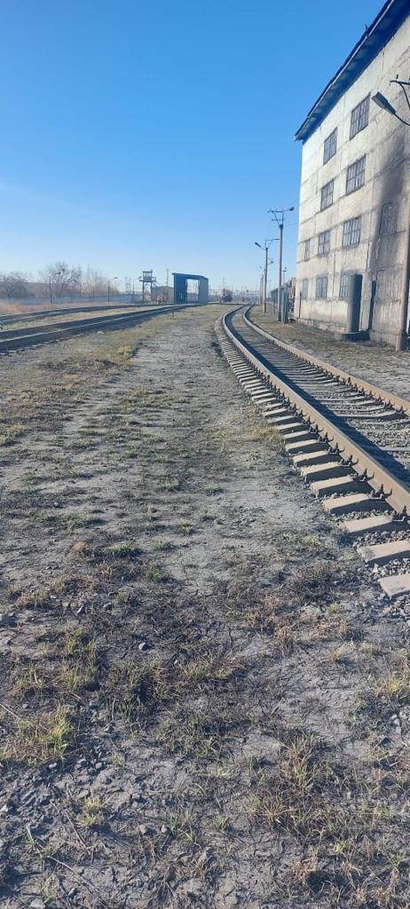
Информация об оказываемых услугах подъездных путей (малая мощность) по итогам полугодия 2024 года
Информация об исполнении утвержденной инвестиционной программы
Инвестиционная программа уполномоченным органом не утверждалась.
Сумма амортизационных отчислений, предусмотренная в утвержденной тарифной смете – 49,6 тыс.тенге. Для АО «Алюминий Казахстана» показатели качества и надежности регулируемых услуг и показатели эффективности деятельности не разрабатывались и не утверждались
01
02
Информация о постатейном исполнении тарифной сметы за полугодие 2024 года
Затраты АО «Алюминий Казахстана» за первое полугодие 2024 года на оказание услуг подъездных путей составили 3 435,5 тыс. тенге.
Перерасход затрат в целом по тарифной смете обусловлен ростом заработной платы, наличием затрат, которые не были предусмотрены в утверждённой тарифной смете, и инфляционным процессом.
Информация об объемах предоставленных услуг
Объем оказанных услуг составил 2 038,2 вагон*км, в утвержденной тарифной смете – 4 980 вагоно*км.
03
04
Информация об основных финансово-экономических показателях
Доход – 124,1 тыс. тенге,
Затраты – 3 435,5 тыс. тенге
Убыток - -3 310,8 тыс. тенге
✓
Претензии со стороны потребителей на качество предоставляемых услуг за первое полугодие 2024 года отсутствуют.

Slide 12
Спасибо за внимание!

